Slide 1
IL MIO CAPOLAVORO
REALIZZAZIONE DI UNA INTERFACCIA GRAFICA PER UN DATABASE SQL
De Bari Roberto
5^AIA
AS 2023/2024

Slide 2
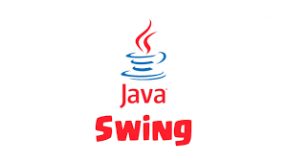
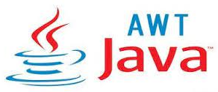
SPIEGAZIONE PROGETTO
Il progetto è stata realizzato attraverso le librerie SWING e AWT di Java.
L’ obiettivo e’ creare un’interfaccia grafica che gestisce le principali operazioni CRD: 1) inserimento 2) visualizzazione 3) eliminazione.

Slide 3
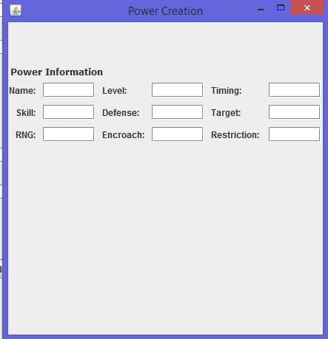

DESCRIZIONE DEL PROGETTO
JLabel e’ stata usata per far capire all’utente dove inserire un dato e JTextField per inserire il dato nella casella opportuna.
L’interfaccia consente di inserire i dati nel database relazionale tramite PK(chiave primaria) e FK(chiave esterna).

Slide 4

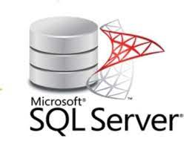
SOFTWARE USATI
I principali software di sviluppo utilizzati sono stati:
Eclipse IDE è un ambiente di sviluppo utilizzato in questo progetto per dar vita alla nostra interfaccia grafica in java.
Microsoft SQL SERVER usato in questo progetto per la gestione del database.

Slide 5

SOFTWARE USATI
Inoltre è stata utilizzata la piattaforma Git,un sistema di controllo di versione distribuito usato per archiviare tutte le versioni del codice sorgente JAVA del progetto.

Slide 6
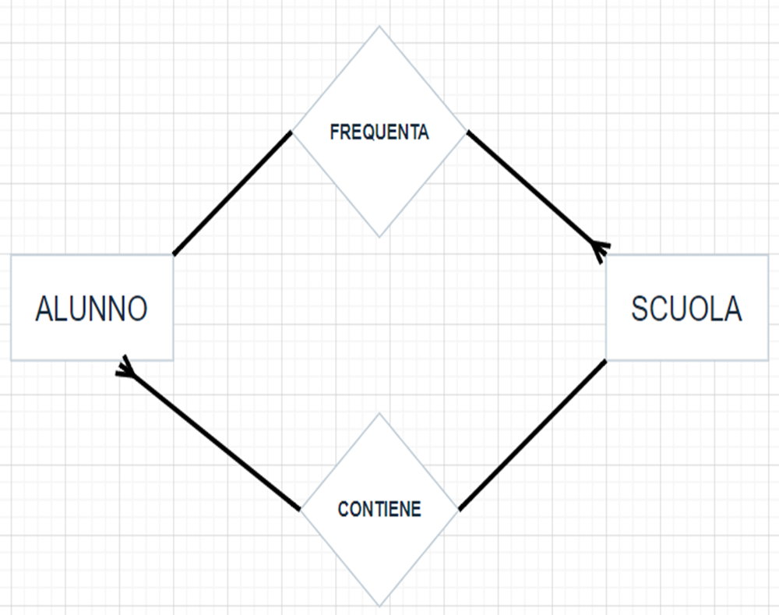
PRIMI PASSI
Innanzitutto è stato scelto il tema SCUOLA e successivamente è stato realizzato un possibile schema concettuale o schema E/R.

Slide 7
SCHEMA LOGICO
Da questo schema concettuale ho eseguito la derivazione:
ALUNNO(ID,nome,cognome,classe,età,datan,ID_scuola )
SCUOLA(ID_scuola,nome,indirizzo,città,provincia,CAP,ID_Alunno)

Slide 8

SCHEMA LOGICO
Successivamente ho creato le tabelle in SQL tramite il comando CREATE TABLE:
CREATE TABLE SCUOLA (
ID_scuola INT PRIMARY KEY,
nome VARCHAR(255),
indirizzo VARCHAR(255),
città VARCHAR(255),
provincia VARCHAR(255),
CAP VARCHAR(10),
ID_Alunno INT,
FOREIGN KEY (ID_Alunno) REFERENCES ALUNNO(ID)
);
CREATE TABLE ALUNNO (
ID INT PRIMARY KEY,
nome VARCHAR(255),
cognome VARCHAR(255),
classe VARCHAR(50),
età INT,
datan DATE,
ID_scuola INT,
FOREIGN KEY (ID_scuola) REFERENCES SCUOLA(ID_scuola)
);

Slide 9
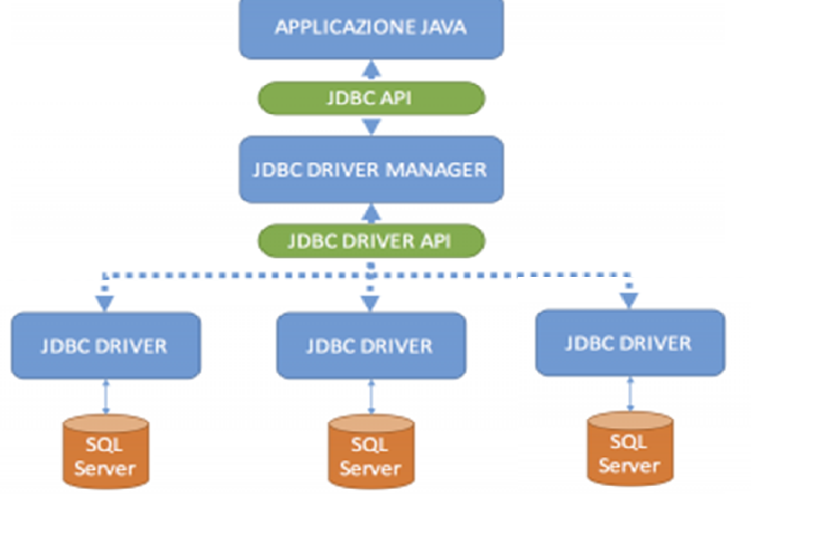
CONNESSIONE AL DATABASE
Per la connessione al database ho usato il driver che java mette a disposizione ovvero JDBC (Java DataBase Connectivity) ovvero un connettore e un driver per database che consente l'accesso e la gestione dei dati sui database da qualsiasi programma scritto con il linguaggio di programmazione Java.

Slide 10

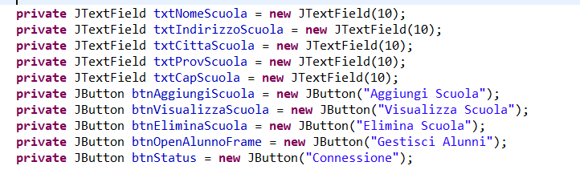
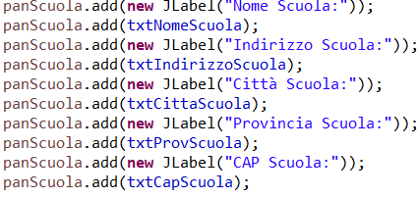
CLASSE GESTIONE SCUOLA
Nella classe Gestione Scuola ho usato 5 bottoni che rappresentano le varie azioni da svolgere con il DB tra cui un bottone per l’apertura di un’altra interfaccia di gestione. Per l’interfaccia Scuola ho usato 5 JLabel che fanno capire all’utente il dato da inserire nel JTextField (txtNomeScuola, txtIndirizzoScuola, txtCittaScuola, txtProvScuola, txtCapScuola).

Slide 11

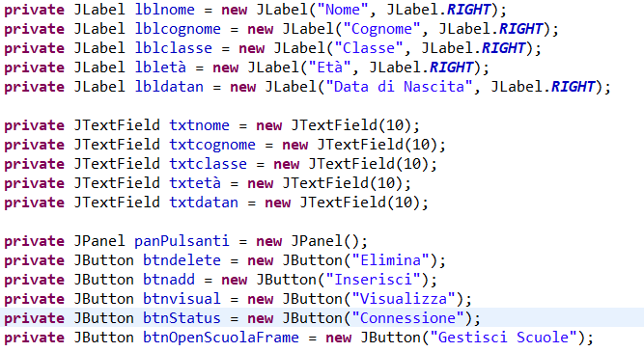
CLASSE GESTIONE ALUNNI
Nella classe Gestione Scuola ho usato 5 bottoni che rappresentano le varie azioni da fare con il DB tra cui un bottone per l’apertura dell’altra interfaccia di gestione. Per l’interfaccia Scuola ho usato 5 JLabel (lblnome, lblcognome, lblclasse, lbletà, lbldatan) che fanno capire all’utente il dato da inserire nel JTextField (txtnome, txtcognome, txtclasse, txtetà, txtdatan ).

Slide 12
USO BOTTONI
In questa interfaccia c’è la presenza di 5 bottoni :
Il bottone “stato” viene usato per far vedere all’utente se la connessione al database è avvenuta o no tramite opportuni colori .
Il bottone “visualizza” fa visualizzare nella tabella il contenuto del database
Il bottone “inserisci” inserisce ciò che sta scritto nelle JTextField facendo prima un opportuno controllo se si tratta di stringhe o numeri.
Il bottone “elimina” fa visualizzare un Pannello dove si inserisce l’id del record da eliminare, viene controllato se l’input è intero e successivamente si elimina.
Il bottone “gestisci” (scuole o alunni) apre un’altra schermata rispettivamente “scuola” o “alunni” dove si possono svolgere le medesime operazioni.

Slide 13
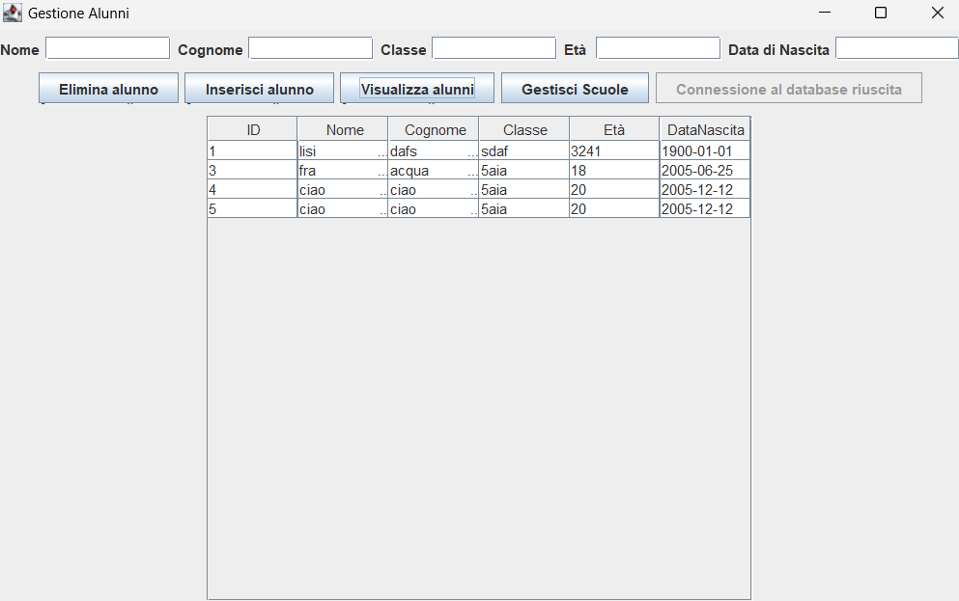
INTERFACCIA GESTIONE ALUNNI

Slide 14
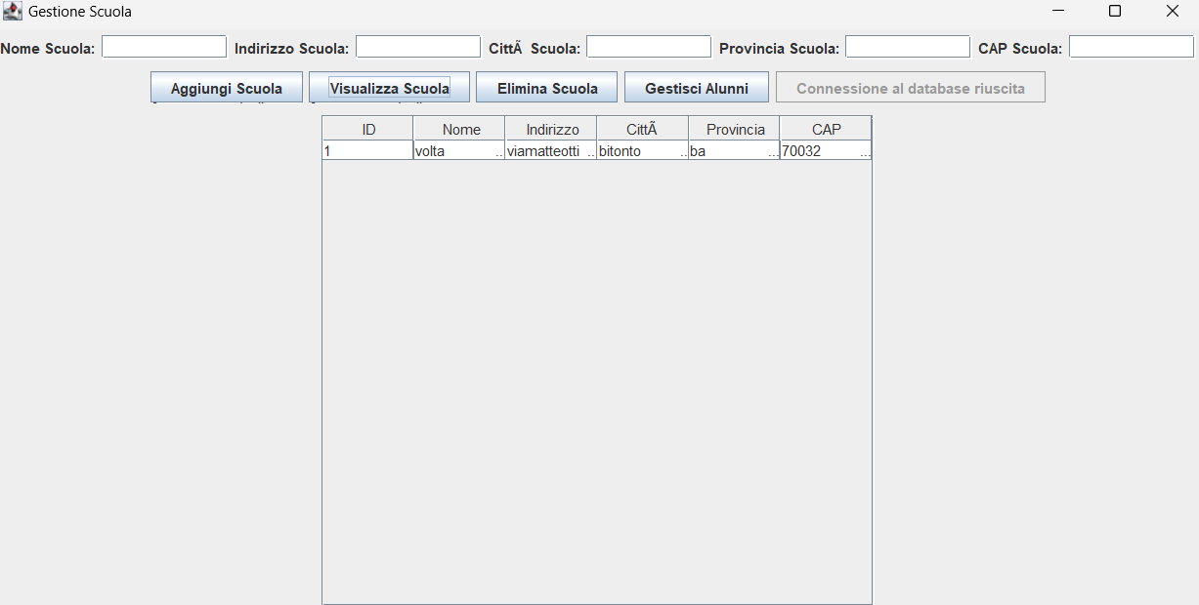
INTERFACCIA GESTIONE SCUOLA

Slide 15
CONCLUSIONI
Ho deciso di inserire questo progetto come capolavoro perché è stato il mio primo progetto realizzato usando i database relazionali.
Ho svolto questo progetto durante uno stage aziendale dove ho imparato cosa fosse un database e con il linguaggio Java che gia’ conoscevo ho costruito questa interfaccia per gestire le principali operazioni per gestire un sistema informativo(applicazione+dati).
Questo progetto rappresenta per me una svolta nei miei studi perché grazie a ciò ho potuto accrescere le conoscenze sul linguaggio Java insieme ad altri DBMS. Infine grazie a Git ho creato un repository online per la gestione del progetto durante lo stato di avanzamento.
Questo è il link pubblico di questo progetto: https://github.com/Robby12849/NATIVEAPP-SWING-SQLSERVER

